Slide 1

Proyecto Final Lógica de Programación
Andrés Felipe Saldarriaga Arias
Julian Esteban Gómez López

Slide 2
¿Qué hicimos?
Creamos un juego sencillo, el cual muestra la letra de una de las canciones que están en el repositorio de la clase y te pide que adivines de qué canción se trata

Slide 3
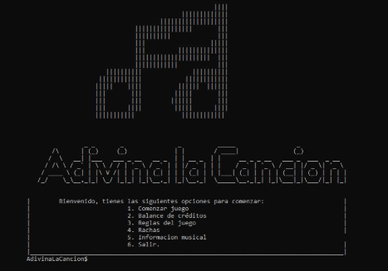
Adivina La Cancion

Slide 4
Adivina la canción
¿Qué hace?
El juego tomando en cuenta los archivos elegidos para trabajar previamente reproduce una canción aleatoria y te da 3 opciones, una vez elige comprueba si es o no la canción correcta y te muestra la siguiente canción, una vez aciertas 5 el juego es considerado finalizado, pero aún así puedes seguir jugando

Slide 5
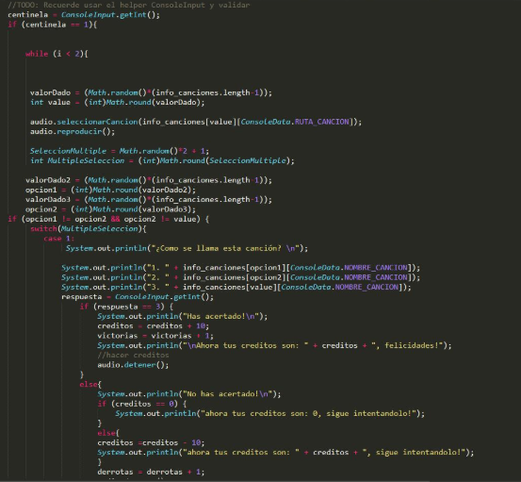
Funciones usadas del repositorio grupal.
Para el Proyecto usamos funciones base que se encontraban en el repositorio creado por el profesor , entre las funciones que usamos están:
- Función para convertir caracteres especiales
- Función para imprimir el menu
- Función para elegir la base de datos
- Función para elegir y reproducir los archivos .mid

Slide 6
¿Cómo lo hicimos?
Para la creación de este juego hicimos uso de los conceptos que desarrollamos gracias al curso durante este semestre, como por ejemplo:
Funciones
Ciclos
Conversiones de datos
Arrays
Condicionales

Slide 7
¿Qué fue lo más difícil?
Lo más difícil fue la clara comprensión de las funciones, y después de todo las logramos implementar y esto nos ahorró mucho trabajo a la hora de escribir código, debido a su sencillez de uso después de aprendidas

Slide 8
Ahora prosigamos con el correcto funcionamiento del programa:

